Slide 1
Социальный проект АГИТБРИГАДА «ЗВОНКИЙ ГОЛОС»
АВТОР: Краюшкина Елена,
Студентка 3 курса ГПОУ ЯО УИПК,
Член волонтерского отряда УИПК
Руководитель: Сидоренко Юлия Николаевна, заместитель директора по воспитательной работе

Slide 2
Цель проекта
разработать и реализовать комплекс выступлений агитбригады, направленных на усиление сопротивляемости личности негативным влияниям среды

Slide 3
Задачи
Формировать у детей и подростков навыки социальной и личностной компетентности, позволяющие им противостоять приобщению
к употреблению ПАВ,
алкоголизму,
курению
А также такие важные качества, как
чувство собственного достоинства и уважения к другим
умения общаться, понимать других людей,
умения отстаивать свое мнение,
считаться с мнением окружающих,
противостоять внешнему давлению.

Slide 4
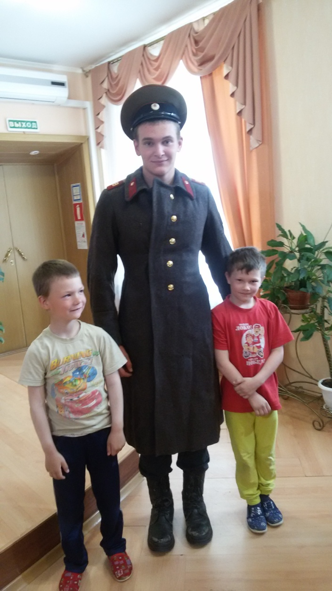
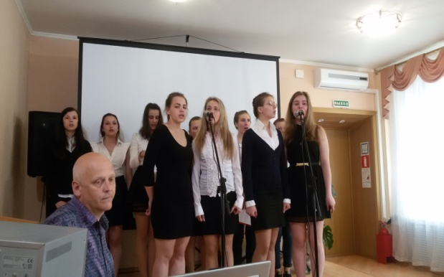
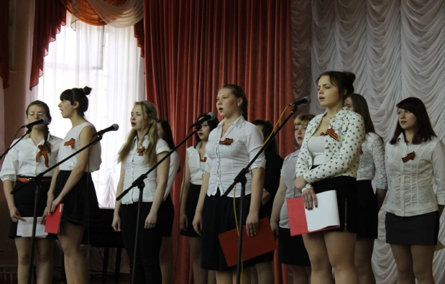
Механизм реализации
Перечень мероприятий | Сроки | Территория
«Памяти павших – будем достойны!» | Сентябрь 2016 | УИПК, СРЦ «Радуга» , Угличский детский дом

Slide 5
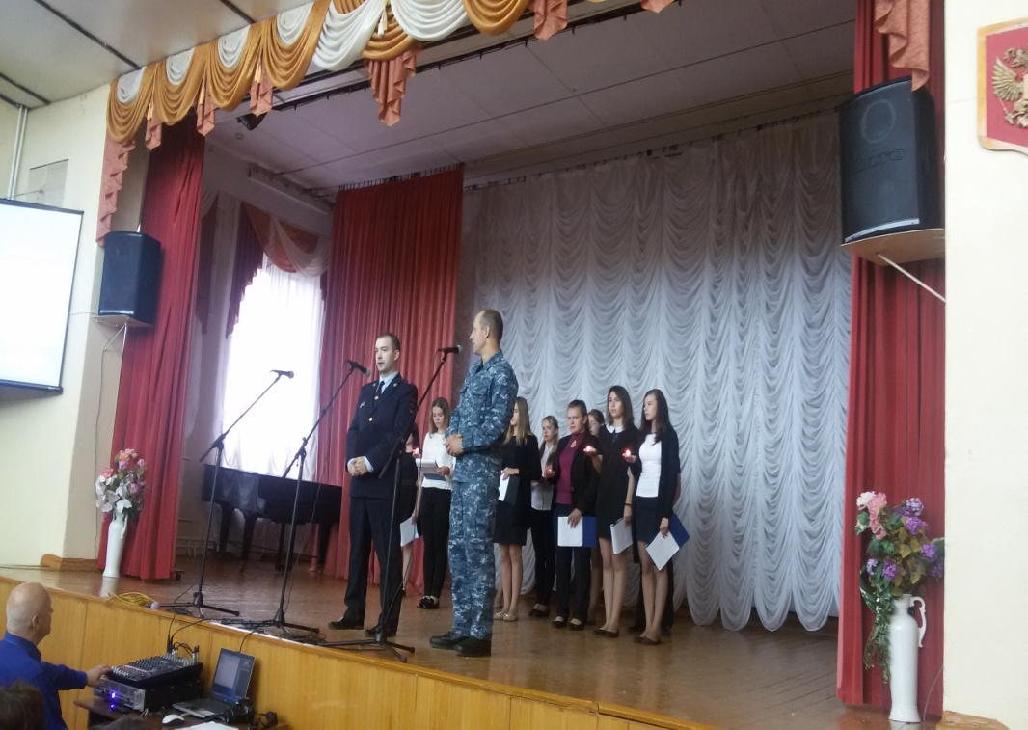
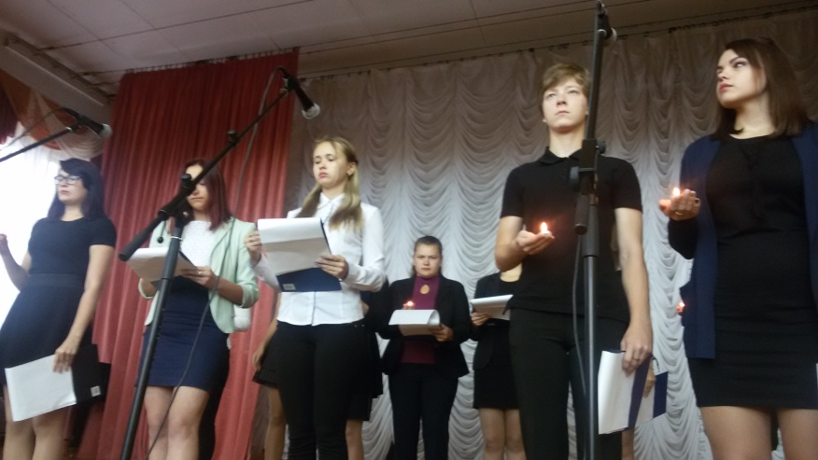
Механизм реализации
Перечень мероприятий | Сроки | Территория
«Нет терроризму!Беслан в наших сердцах» | Сентябрь 2016 | УИПК

Slide 6
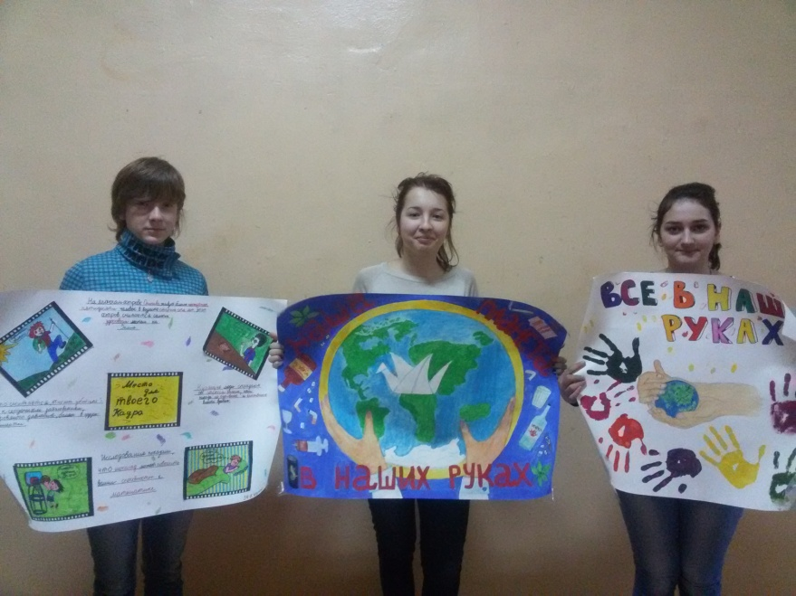
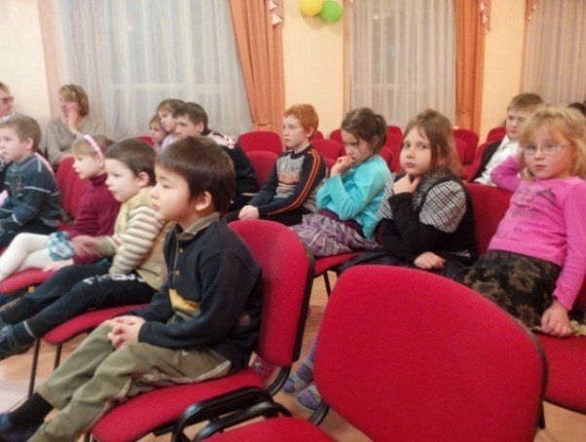
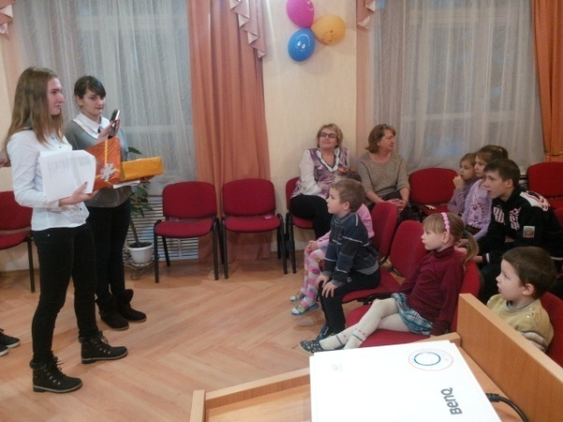
Механизм реализации
Перечень мероприятий | Сроки | Территория
Сделай правильный выбор! | Октябрь 2016 | УИПК, школы города
«Твое здоровье – в твоих руках!» | Октябрь 2016 | Социально-реабилитационный центр «Радуга»

Slide 7
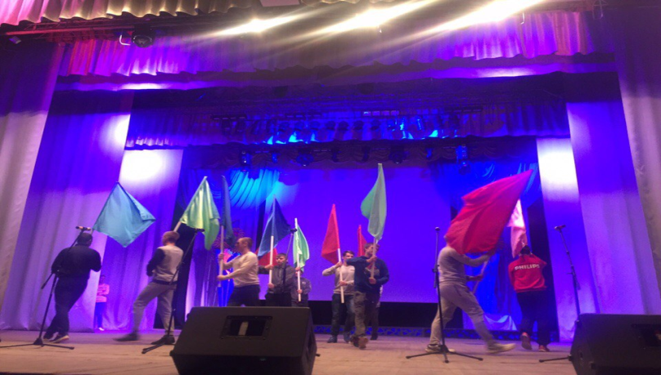
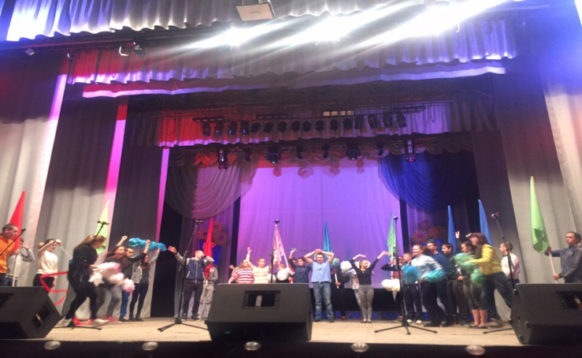
Механизм реализации
Перечень мероприятий | Сроки | Территория
УИПК – 145 лет! | Декабрь 2016 | УИПК

Slide 8
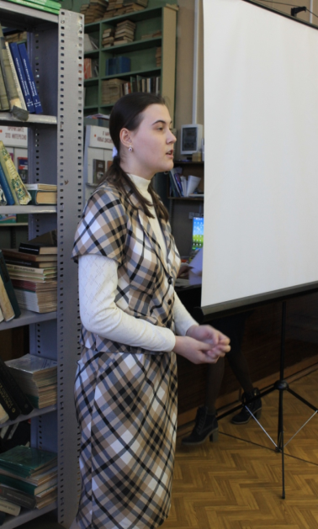
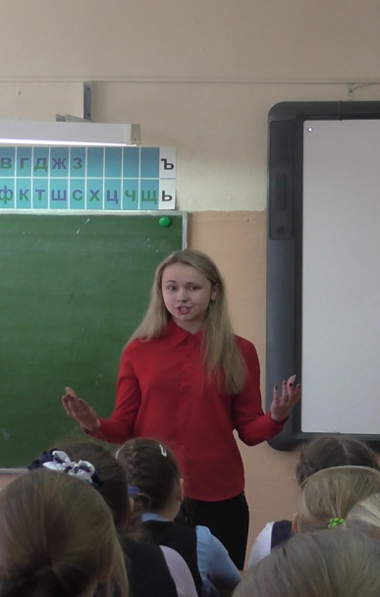
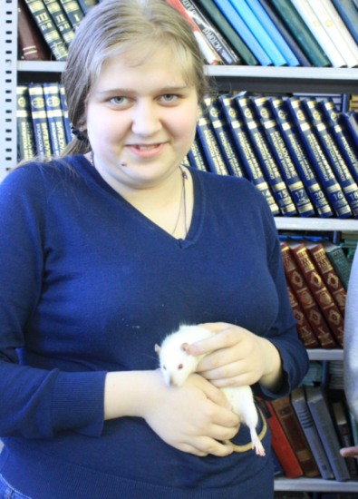
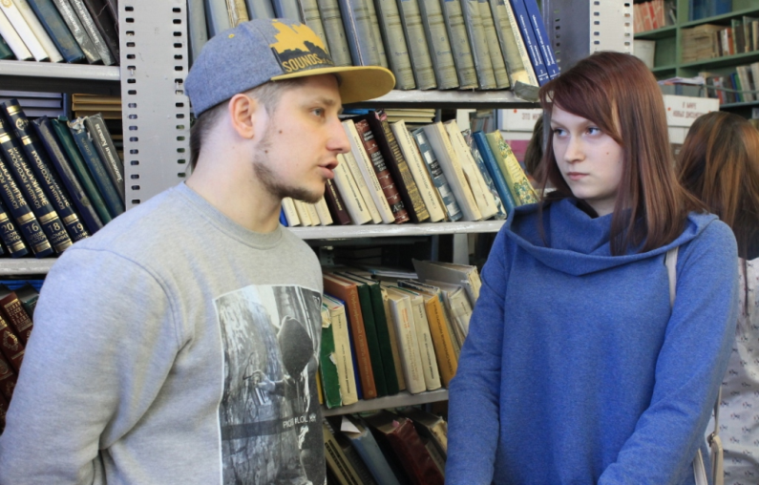
«Мы в ответе за тех, кого приручили!»
Перечень мероприятий | Сроки | Территория
«Мы в ответе за тех, кого приручили!» | Декабрь 2016 | УИПК, школы города

Slide 9
Результаты, практическая значимость и социальный эффект
За период май 2016- декабрь 2016 разработано и проведено 6 мероприятий агитбригады на различную тематику.
Привлечено к реализации проекта 48 студентов специальности Преподавание в начальных классах, Дошкольное образование, Физическая культура.
Включены в проект обучающихся школ города (№1, №2, №5), воспитанники СРЦ «Радуга», студенты педагогического и индустриального отделений УИПК.
Получены положительные отзывы по итогам работы агитбригады.

